Slide 1
Слова с двойными согласными

Slide 2
ПИШИ КРАСИВО
нн

Slide 3
Выборочная работа
- Выпишите слова с двойными согласными, выделите орфограмму.
- Спросите, не повысив тона: Что больше: центнер или тонна?
- Необходимы соль и крупы, Чтоб кашу наварить для группы.
- Кто получит низкий балл, Не придет на школьный бал.
- Если в доме много сора, Может в доме вспыхнуть ссора.
- Приятней найти под ёлкой гриб, Чем получить ангину или грипп.

Slide 4
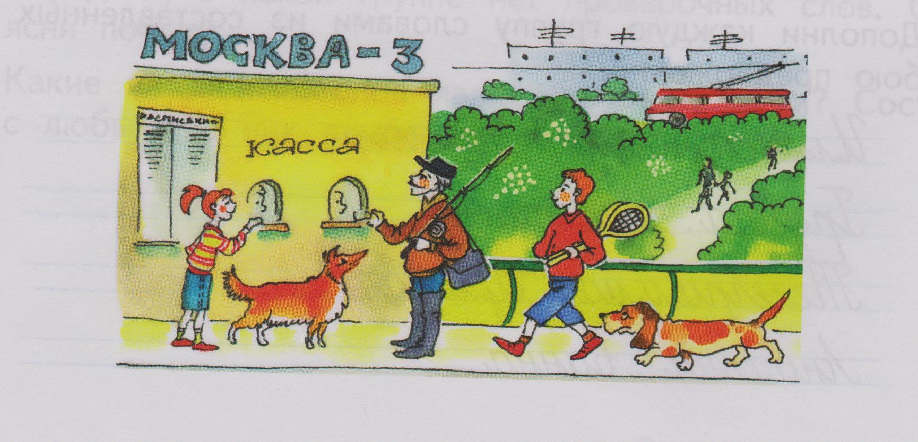
Работа по рисунку

Slide 5
Проверка
кас - са, пас-сажир, кол -ли, тен -нис, антен - на , трол- лейбус, пер-рон, ал-лея, шос -се

Slide 6
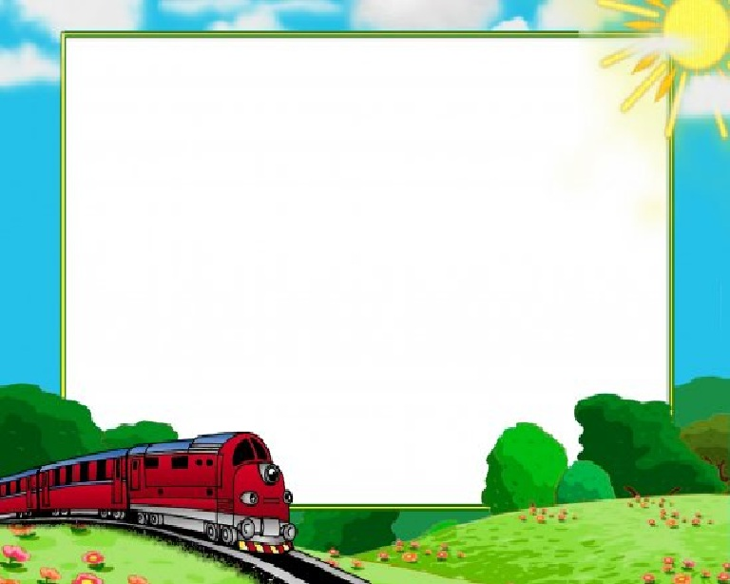
ФИЗМИНУТКА
ДЛЯ ГЛАЗ

Slide 7
Здравствуйте!!!

Slide 12
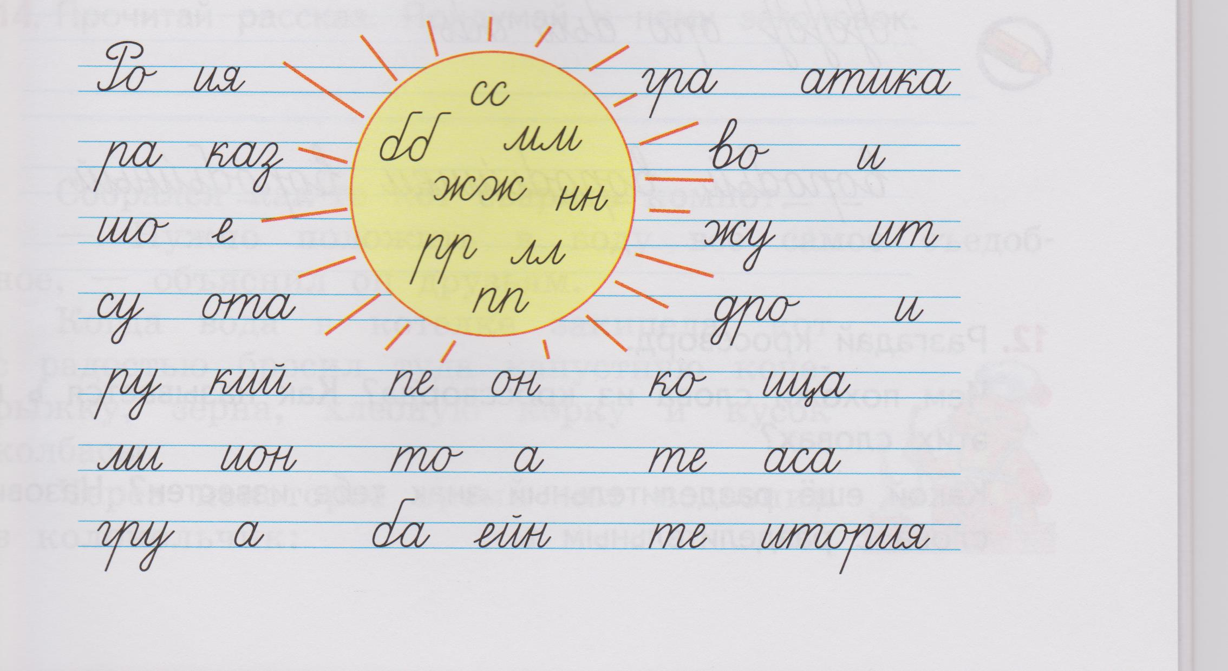
Игра «Верни двойные согласные в слова»

Slide 13
Проверка
1 вариант 2 вариант
Россия группа
рассказ миллион
шоссе тонна
русский конница
бассейн грамматика
суббота вожжи
перрон дрожжи
терраса жужжит
территория

Slide 14
Спасибо за урок !

